Slide 1
Herkese Açık Ders Dünya Edebiyatı Evrensel Şiir Geniş zamanda ve Geniş Coğrafyada
Cenap Şahabettin
NUR BAŞÜRÜN

Slide 2
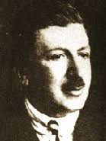
21 Mart 1870’te Manastır’da doğdu.
Babası Osman Şahabeddin Bey, 1877-1878 Osmanlı-Rus Savaşı’nda öldü.
Babasının ölümünden sonra yaklaşık altı yaşında iken ailesiyle birlikte İstanbul’a taşındı.
İlkokulu Tophane’de Mekteb-i Feyziyye’de okudu.
Ardından Eyüp Askerî Rüşdiyesi’ne girdi. Bu okulun yıkılması üzerine Gülhane Askerî Rüşdiyesi’ne geçti ve 1880 yılında buradan mezun oldu.

Slide 3
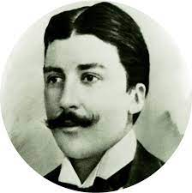
Daha sonra Tıbbiye İdâdîsi’ne girdi, iki yıl okuduktan sonra Askerî Tıbbiye’nin beşinci sınıfına kabul edildi. 1889’da doktor yüzbaşı olarak okulu bitirdi.
İyi bir derece ile mezun olduğu için 1890 yılı başlarında cilt hastalıkları sahasında ihtisas yapmak üzere devlet tarafından Paris’e gönderildi.
Paris’te dört yıl cilt hastalıkları ihtisası yaptı.
Döndükten sonra hekim yüzbaşı rütbesiyle bir müddet Haydarpaşa Hastanesi’nde hekimlik yaptı. Takip edildiği korkusuyla İstanbul’dan uzak bir yerde görev alabilmek amacıyla kendi isteğiyle karantina dairesine geçti.

Slide 4
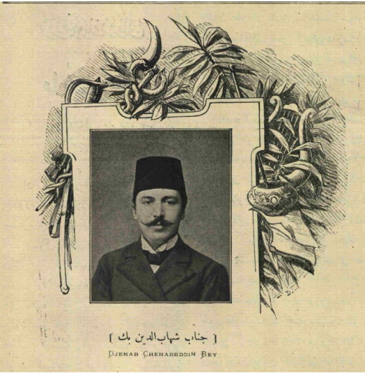
Mersin ve Rodos’ta karantina hekimliği yaptı.
1896’da sıhhiye müfettişliği göreviyle Cidde’ye tâyin edildi.
1898’de Cidde’den merkez müfettişliği göreviyle İstanbul’a döndü. Kısa sürelerle farklı görevlerde kaldıktan sonra 1914'te emekliye ayrıldı.
Emekliliğinde Darülfünün’da ders vermeye başladı. Ancak 1922 yılında bir gün derste Yunan’lıları övüp Milli Mücadeleyi küçümseyen sözler söylediği gerekçesiyle çok tepki aldı ve istifaya zorlandı. Bu olaylar üzerine bir çeşit inzivayı tercih eden Cenap Şahabeddin, daha çok edebiyat ve sanat konularında yazmaya devam etti.

Slide 5
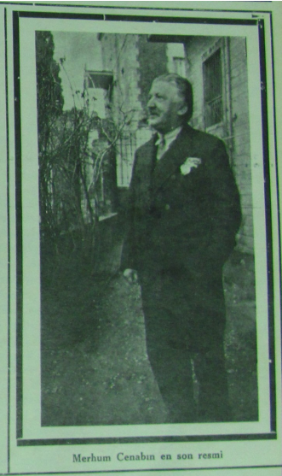
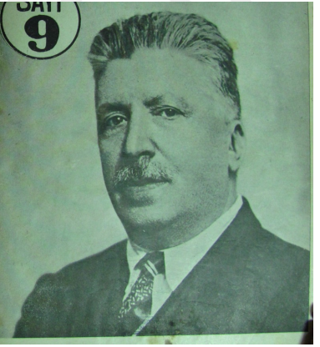
Son yıllarında yoğun bir şekilde üzerinde çalıştığı sözlüğünü tamamlayamadan 13 Şubat 1934’te beyin kanaması nedeniyle İstanbul’da vefat etti. 14 Şubat’ta sade bir törenle Bakırköy Mezarlığı’nda kızı Destine Hanım’ın yanına defnedildi.

Slide 6
Fransız şiir formu olan “sone” tarzını Türk edebiyatında ilk kez uygulayan, sembolizm ve parnasizmi Türk edebiyatına tanıtan; Batı edebiyatı etkisiyle gelişen Türk şiirine yenilikler sağlayan şair ve yazardır. Servet-i Fünun edebiyatının önde gelen edebiyatçılarından olan Cenap Şahabettin’in döneminin edebiyat otoritesi olarak kabul edilen 11 önemli eseri ve Türkiye’deki edebiyat akımlarını yönlendiren makaleleri vardır. Ölümünden sonra 1934 ve 1984 yılında, seçme şiirlerinin yer aldığı iki kitabı yayımlanmıştır.

Slide 7
Cenap Şahabettin Şiirlerinin Özellikleri Nelerdir?
Cenap Şahabettin’in sembolizm etkisinde yazdığı pek çok şiirinde kapalı anlatım ve duyu aktarımlarına sıklıkla rastlanır. “Beyaz titreyiş, mor uğultu” gibi alışılmamış bağdaştırmalarla kurulu bir şiir anlayışı vardır.
Farsça tamlamalarla kurduğu ağır imgeler, saf şiir özelliği gösterir. Cenap Şahabettin'in şiirlerinde parnasizm ve sembolizm etkisi ile oluşturulan manzumeler, alafrangalaştırılmış bir Osmanlı- İran zevkinin yansımalarını içermektedir.
Cenap Şahabettin, şiirlerinde kullandığı " saat-i semenfam, çeng-i müzehbep, nay-i zümürüt " gibi imgeler sanat dünyasında önemli tartışmalar yaratmıştır. Şairin bu tarzda yazdığı en iyi örnek " Yakazat-ı Leyliye" ve " Elhan-ı Şita" şiirleridir. Cenap Şahabettin'in şiirlerinde doğaya kaçma psikozu bulunmaktadır.
Şair, Fransız kültüründen etkilenerek şiirde lirik ve romantik bir hava aramaktadır. Fransa'dan aldığı bu duyular biçim olarak da şiire yansımış; aruz, serbest müstezat tarzına geniş bir değer vermiştir.
Sanat sanat içindir anlayışında olup, tümüyle bireysel sanat anlayışı zihniyetine sahiptir.
Şiirlerinin tamamı gazel türündedir.

Slide 8
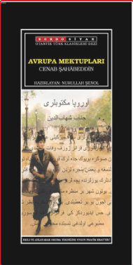
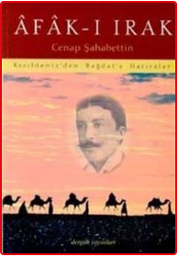
Cenap Şahabettin’in Eserleri
Cenap Şahabettin’in ilk şiiri, 1885 yılında henüz öğrenciyken yazdığı, "Gamze-i hazır cevabından cevap ister cevap" ile başlayan gazelidir. Bu şiiri, Saadet gazetesinde yayınlanır.
Cenap Şahabettin’in yaşarken basılmış tek şiir kitabı “Tâmât” adlı eseridir. İlk eseri olan Tâmât, 18 şiirini içeren küçük bir kitaptır ve 1886 yılında yayımlanmıştır.
1887 yılında yayımlanan şiir kitabının haricinde gezi yazıları bulunmaktadır. Şairin gezi yazılarının derlendiği kitap ya da gazete tefrikası olarak toplam 4 eseri vardır. Bu eserler yıllarına göre aşağıda sıralanmıştır.

Slide 9
Cenap Şahabettin’in “Hac Yolunda” adlı eseri Türk edebiyatında önem taşıyan bir gezi yazısıdır. Hac Yolunda adlı eser, Türk edebiyatında batılı anlamda yazılan ilk gezi yazısıdır. Cenap Şahabettin’in düzyazılarından oluşan 2 adet eseri bulunmaktadır.

Slide 10
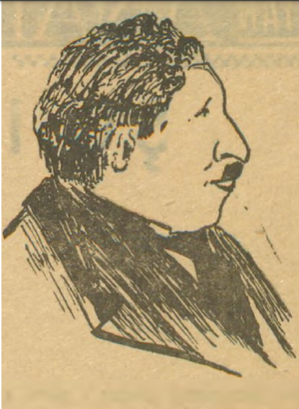
Cenap Şahabettin eserleri arasında 3 adet piyes bulunmaktadır. Bu piyesler:
Yalan
Körebe (1917)
Küçük beyler
Cenap Şahabettin’in inceleme türündeki eserleri aşağıda listelenmiştir.
William Shakespeare (1932)
Kadı Burhanettin

Slide 11
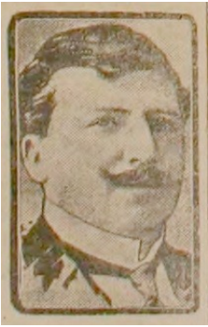
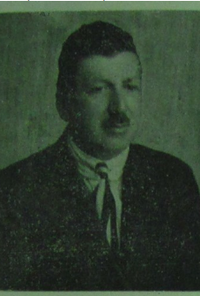
Özetle Cenap Şahabettin’in yazdığı toplam 9 eseri bulunur. Tefrika edilmiş ya da basılmış ve yayınlanmış eserlerinin, yazı türlerine göre dağılımı şöyledir:
Şiir: 1 ( Cenap Şahabettin, “ Evrak-ı Leyal” adı altında toplayacağını haber verdiği şiirlerini kitap haline aktaramamıştır. “Tamat” gençliğinde yazdığı toplam 17 şiirden oluşan ilk kitabıdır.)
Gezi yazısı: 4
Makale: 2
Tiyatro:2 +1 (Cenap Şahabbet’in ve Hüseyin Suat birlikte kaleme almıştır.) kendisinin yazdığı + Hüseyin Suat ile birlikte yazdıkları)
İnceleme: 2

